Slide 1
Дисципліна «Теоретичні методи дослідження
плівкових матеріалів»
Література:
Проценко, I. Ю. Тонкі металевi плiвки (технологiя та властивостi) [Текст] : навч. пос. / I. Ю. Проценко, В. А. Саєнко. – Суми : СумДУ, 2002. – 187 с.
Пазуха, І. М. Фізичні властивості плівкових матеріалів мікро- і наноелектроніки [Текст] : навч. посіб.: у 2-х ч. Ч.1 / І. М. Пазуха, І. Ю. Проценко, І. В. Чешко ; за заг. ред. І.Ю. Проценка. – Суми : СумДУ, 2014. – 230 с.
Pazukha, I. M. Theoretical methods of investigation of thin film materials properties [Текст] : study guide / I. M. Pazukha, I.Yu. Protsenko. – Sumy : Sumy State University, 2017. – 102 p.
СумДУ 2019

Slide 2
Розділ 3 Термодинамічні явища в зразках малих розмірів 3.1. Уявлення про розмірні ефекти в тонких плівках та малих частинках
Рисунок 3.1 - Схематична будова чотиришарової вільної (а) та на підкладці (б) плівки і малої частинки (в). Частка поверхневих атомів: а - 50%; б - 25%; в - 60% (○ - поверхневі,  - об’ємні атоми); υ - швидкість атомів при коливальному русі; u - енергія атома (u₁ > u₀)

Slide 3
3.2 Елементи термодинаміки 3.2.1 Поняття про характеристичні функції
TdS = dU + pdV , (3.1)
TdS=dU+pdV ⇒ ∂U/∂S)_{V}= T, (∂U/∂V)_{S} = -p
dU - d(TS) = TdS - pdV - d(TS) ⇒
d(U-TS) = TdS - pdV – d(T⋅ S) = - pdV - SdT.
dF=-SdT-pdV ⇒ (∂F/∂V)_{T} = - p, (∂F/∂T)_{V} = - S, (3.2)
dU - d(TS) + d(pV) = d(U - TS + pV) =
= TdS - pdV - TdS + pdV- SdT + Vdp = -SdT + Vdp.
dФ = - SdT + Vdp ⇒ (∂Ф/∂T)_{p} = - S, (∂Ф/∂p)_{T} = V. (3.3)
dU + d(pV) = d(U + pV) = TdS - pdV + pdV + Vdp = TdS + Vdp
dH = TdS + Vdp ⇒ (∂H/∂S)_{p} = T, (∂H/∂p)_{S} = V, (3.4)

Slide 4
3.2.2 Умова фазової рівноваги
μ₁ ⁽¹⁾ =μ₂ ⁽¹⁾ =...=μ _{r} ⁽¹⁾,
μ₁ ⁽²⁾ =μ₂ ⁽²⁾ =...=μ_{r}⁽²⁾,
................................... (3.5)
μ₁ ^{(n)} =μ₂ ^{(n)} =...=μ _{r} ^{(n)},
p₁ = p₂ =...= p_{r},
T₁ = T₂ =...= T_{r}.
μ_{і}^{(к)}=∂Ф_{і}^{(к)}/∂m_{і}^{(к)}
μ₁ = μ₂ або Ф₁ = Ф₂ при p₁ = p₂, T₁ = T₂. (3.5')
3.2.3 Роль поверхневої енергії в термодинамічних явищах у зразках малих розмірів
p₁V₁ ≅ p₁V₂
(3.5′′)
dF = - SdT - pdV + σdA, dФ = - SdT +Vdp + σdA ,
F₀₁ + Ω₁/(d ⋅1м²)≅ F₀₂ + Ω₂/(d ⋅1м²). (3.6)
(3.7)

Slide 5
3.3 Фазовий розмірний ефект у тонких плівках та час-тинках малих розмірів (теорія) 3.3.1 Отримання співвідношення для критичної товщини
F₀₁ + (σA/V)₁ < F₀₂ + (σA/V)₂ , (3.8)
V = A d, A/V = 2d⁻¹ (для плівки товщиною d)
V = 4/3.π R³ , A/V = 3 ⋅R ⁻¹ (для малої частинки)
F₀₁ + (2σ₁/d) ≤ F₀₂ + (2σ₂/d),
F₀₁ + (3σ₁/R) ≤ F₀₂ + (3σ₂/R). (3.9)
(3.10)
(3.10’)

Slide 7
(3.11)
S₂-S₁= λ_{2→1}/T₀ ≅ (U₂ - U₁)/T₀ (λ_{2→1} та T₀ - теплота та температура фазового переходу в масивних зразках)
ε = (U₂ - U₁) /U₁ ≅ λ_{2→1}/Q_{в}, ( Q_{в} - теплота випаровування)
(3.12)
де z₀ і z_{п} - об’ємне і поверхневе координаційні числа
(3.13)

Slide 8
3.3.2 Розрахунок критичної товщини для різних фазових переходів
Фазовий перехід (111)ГЦК (2) → (100)ОЦК (1)
Рисунок 3.2 - Схематичне зображення площин ОЦК (100) (а) і ГЦК (111) (б)
а
б
(3.14)

Slide 9
3.4 Теоретична залежність температури фазового полі-морфного переходу від товщини плівки (розміру частинки)
Метал | Поліморфний перехід | T₀, K
Fe | α ↔ γ (ОЦК₁ ↔ ГЦК) | 1183
Fe | γ ↔ δ (ГЦК ↔ ОЦК₂) | 1663
Tі | α ↔ β (ГЩП ↔ ОЦК) | 1155
Zr | α ↔ β (ГЩП ↔ ОЦК) | 1135
Hf | α ↔ β (ГЩП ↔ ОЦК) | 2050
Co | α ↔ β (ГЩП ↔ ГЦК) | 692
Be | α ↔ β (ГЩП ↔ ОЦК) | 1527
Y | α ↔ β (ГЩП ↔ ОЦК) | 1763
Gd | α ↔ β (ГЩП ↔ ОЦК) | 1137
Tb | α ↔ β (ГЩП ↔ ОЦК) | 1590
Yb | α ↔β (ГЩП ↔ ОЦК) | 1071
(3.15)
(3.15′)

Slide 10
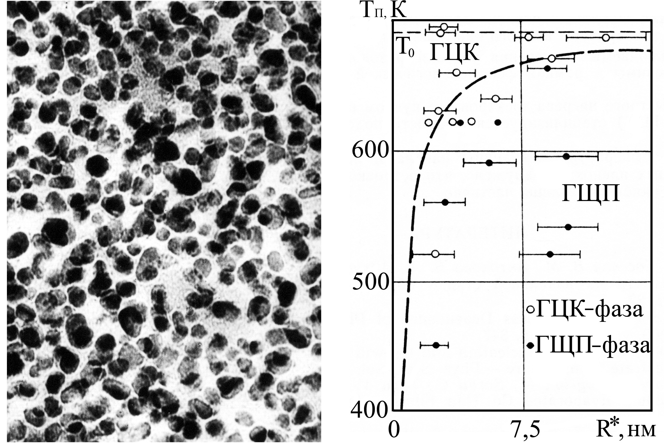
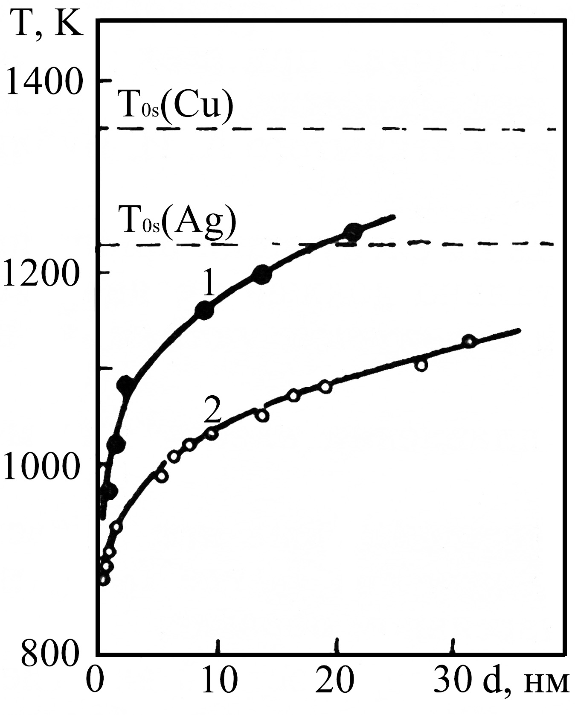
3.5 Теоретична залежність температури плавлення
а
б
Рисунок 3.3 - Мікроструктура двофазних ГЦК(кристали темного кольору)+ГЩП Со плівок (а) та фазова діаграма для МЧ Со на підкладці із вуглецю (б). Пунктирна лінія – розрахунок для переходу (111) ГЦК(2)→(00.1) ГЩП(1)
(3.16)
Рисунок 3.4 - Залежність температури плавлення тонких плівок Сu (1) і Ag (2) від товщини

Slide 11
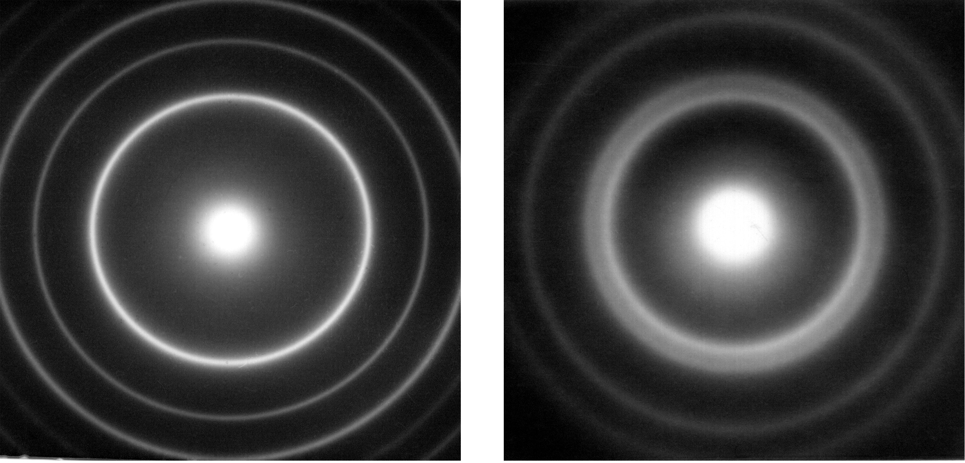
3.6 Фазові переходи в зразках малих розмірів (огляд експериментальних результатів), природа аномальних фаз
а
б
в
Рисунок 3.5 - Дифракційні картини від тонкої плівки ОЦК W (а), аномальної ГЦК-фази (б) та відповідний позиції (б) мас-спектр вторинних іонів (в). Товщина, нм: 5 (а) та 3 (б)
Спостереження аномальних фаз у тонких металевих плівках та МЧ
Ме- тал | Мате-ріал підк-ладки | р, Па | d*, нм | Темпе-ратура переходу, К | а_{експ}, нм | а_{теор}, нм | Інтерпретація авторами аномальних фаз | Автори, країна, рік
1 | 2 | 3 | 4 | 5 | 6 | 7 | 8 | 9
Cr Nі | MgSO₄ | 10⁻³ | 7-8 6 | 520 520 | 0,872 a=0,264 c=0,433 | - a=0,249 c=0,406 | Поліморфна модифікація (ПМ) ПМ (гекса-гональна) | Бублик, Пінес (Україна, 1952) *

Slide 12
1 | 2 | 3 | 4 | 5 | 6 | 7 | 8 |  | 9
Ta Mo | C | 5 ⋅10 ^{–5} 10⁻⁻⁴ 5 ⋅10 ⁻⁵ | 6-7 - 4 | 1970 1970 - | 0,441 0,441 0,419 | 0,417 0,417 0,397 | ПМ (ГЦК) -“- ПМ(ГЦК) | Денбіх, Маркус (США, 1966)
Ta | C | 10 ⁻⁴ | - | - | 0,447 | 0,417 | Хімічне з’єднання Та з С або О |  | Лайнер, Холмян-ський (Росія, 1967)
Nb | MgO | 10⁻³ | 7 | 970 –1270 | 0,438 | 0,415 | - |  | Хатчінсон, Олсен (США, 1967)
Zr Hf Re | MgO MgO MgO | 10 ⁻⁴ 10 ⁻⁴ 10 ⁻⁴ | - - - | - - - | 0,461 0,502 0,404 | 0,457 0,458 0,390 | ПМ (ГЦК) -“- -“- |  | Чопра, Рандлетт Дюфф (США, 1967)

Slide 13
1 | 2 | 3 | 4 | 5 | 6 | 7 | 8 | 9
Ta | LіF | 10 ⁻⁴ | 10 | 890 | 0,449 | 0,417 | ПМ (ГЦК) | Міске, Гіллет (Франція, 1967)
Mo | NaCl | 10⁻⁷ | - | - | - | 0,397 | ПМ не спостеріга- лася | Панчишин, Стасюк, Фреїк (Україна, 1968)
Ta | MgO | 10⁻⁴ - 10⁻⁸ | 5 | 1070 | 0,442 | 0,417 | ПМ (ГЦК) | Маркус, Квоглі (США, 1968)
W Mo | NaCl NaCl | 10⁻³ 10⁻³ | 3 3,5 | 370 400 | 0,416 0,415 | 0,399 0,397 | ПМ (ГЦК) ПМ (ГЦК) | Гладких, Проценко, Хоткевич (Україна, 1971)
Cr Mo W | NaCl NaCl NaCl | 10⁻³-10⁻⁶ 10⁻³-10⁻⁶ 10⁻³-10⁻⁶ | - - - | - - - | 0,458 0,499 0,504 | - - - | Cr₃O Mo₃O W₃O | Блоха, Гладких, Проценко (Україна, 1972)
V Cr | C, NaCl C, NaCl | 10⁻⁶ 10⁻⁶ | - - | - - | - - | 0,382 0,364 | ПМ при d>0,5 нм не спостері-галися | Гладких, Песін, Проценко, Чекарєв (Україна, 1973)

Slide 14
1 | 2 | 3 | 4 | 5 | 6 | 7 | 8 | 9
Gd | - | 10⁻⁴ | 30 | - | 0,535 | 0,514 | ПМ (ГЦК) | Біст, Срівастава (Індія, 1973)
W | NaCl | 10⁻⁶ | 7.3 | 623 | 0,425 | 0,399 | ПМ (ГЦК) | Асселін, Вайман (США, 1974)
Gd Tb | - - | - - | МЧ <20 МЧ <45 | - - | 0,532 0,530 | 0,514 0,509 | - - | Морозов та ін. (Росія, 1975, 1976)
Re | NaCl, C NaCl, C | 10⁻³ 10⁻³ | - - | - - | 0,327 – 0,330 a = 0,323 c = 0,508 - | - - - 0,390 | ReO₃ (гексаго-нальна) ПМ не спос- терігались | Проценко та ін. (Україна, 1976)
Nі | NaCl | 10⁻³ | - | - | a=0,264 c=0,433 | a=0,249 c=0,406 | Nі₃N (гекса- гональна) | Лобода, Проценко, Скоробагатько (Україна, 1976)
Y, Gd Tb Dy Ho Er Tm | - | 10⁻⁶-10⁻⁷ | 5 - 6 | - | 0,516; 0,514 0,512; 0,510 0,509; 0,508 0,506 | 0,516; 0,514 0,509; 0,508 0,506; 0,503 0,500 | ПМ (ГЦК) | Гладких, Набока, Чекарєв (Україна, 1977)

Slide 15
1 | 2 | 3 | 4 | 5 | 6 | 7 | 8 | 9
Ho, Er, Tm,Cr,Mo,W,Nb, Ta,Y,Gd,Tb | Аналіз літературних даних |  |  |  |  |  | Розчини Ме - (N, C, O, H, Ar,He) | Семильотов, Зав’ялова, Імамов (Росія, 1977)
Dy, Ho, Er, Tm | - | - | - | - | - | - | MeH_{x} з х ≈ 2 (ГЦК) | Газгнієр, Курзон (Канада, 1978)
Sc | NaCl | 10⁻³ 10⁻⁶ | 30-280 6 | - - | 0,478 – 0,482 0,476- 0,480 | 0,468 0,468 | ScH_{x} з х ≈ 2 (ГЦК) | Лобода, Проценко, Яременко (Україна, 1980)
Mo | NaCl | 10⁻⁴ | - | - | 0,419 | 0,397 | ПМ (ГЦК) | Імура (Японія, 1982)
Mo Tі | NaCl NaCl | 10⁻³-10⁻⁴ 10⁻³-10⁻⁴ | 4 4 | - - | 0,417 0,422 та 0,432 | 0,397 0,417 0,417 | MoC_{x} (ГЦК), х=1 TіC_{x} (ГЦК) та TіN_{x}O_{1-x} (ГЦК) | Проценко, Яременко (Україна, 1982)
Nb | NaCl | 10⁻³-10⁻⁴ | 30-90 | - | 0,426-0,438 | 0,415 | NbN_{x}O_{1-x} (ГЦК), x=0,3–0,5 | Петренко, Проценко, Смолін (Україна, 1986)
Mo W V | C C C | 10⁻³ 10⁻³ 10⁻³ | - - - | - - - | 0,416 0,415 0,406 | 0,397 0,399 0,382 | MoC_{x}N_{1-x} (ГЦК), WC_{x}N_{1-x} (ГЦК), VO_{x} | Петренко, Проценко (Україна, 1986) **
Mo | Кварц | 5 . 10⁻⁴ | 50-100 | - | 0,424 | 0,392 | MoC | Суворов та ін. (Росія, 1987) ***
* Аналогічні дані цими авторами одержані на прикладі плівок Be та V. ** Аналіз проводився методом вторинної іонної мас-спектрометрії. *** Аналіз проводився методом оже- спектрометрії.

Slide 16
3.7 Залежність параметра решітки від товщини плівки або розміру частинок
dF = - SdT - pdV + σdA
. (3.17)
, (3.18)

Slide 17
. (3.19)
dФ = - SdT + Vdp + σdA.
(3.20)
(3.20’)

Slide 18
Залежність параметра решітки від ефективної товщини плівки ванадію
d, нм | а, нм | d, нм | а, нм | d, нм | а, нм
3,0 5,0 7,5 | 0,3010 0,3015 0,3016 | 10,0 12,5 15,0 | 0,3017 0,3018 0,3020 | 17,5 20,0 | 0,3021 0,3022
Рисунок 3.6 - Залежність параметра решітки ОЦК Cr від ефективної товщини

Slide 19
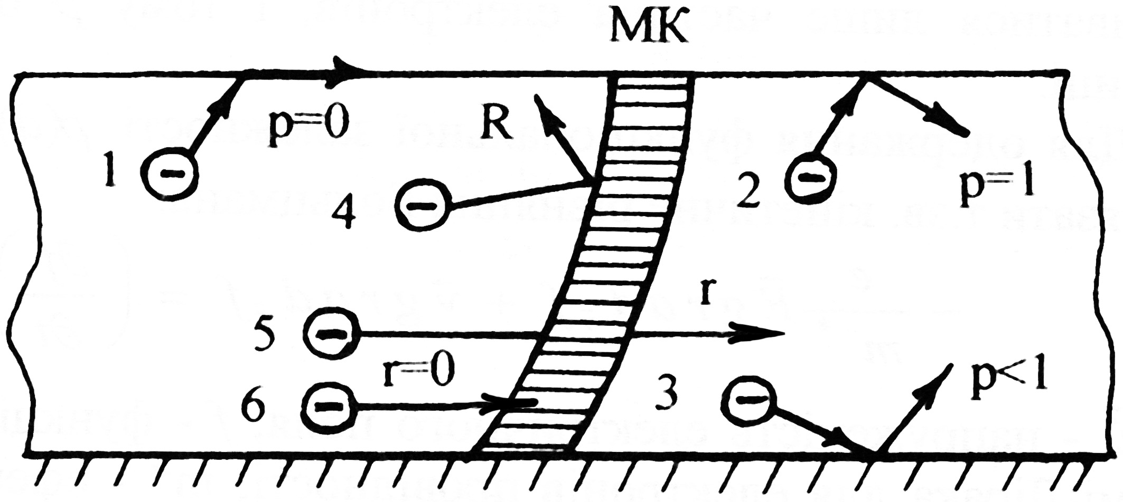
Розділ 4 Електрофізичні властивості та розмірні явища в тонких ПОЛІКРИСТАЛічних плівках
19
4.1. Уявлення про розмірні ефекти в електричних властивостях
Рисунок 4.1 - Схематичне зображення можливих варіантів розсіювання електронів на зовнішніх поверхнях плівки та межі кристалітів (МК)

Slide 20
20
4.2 Елементи теорії Фукса-Зондгеймера (врахування поверхневого розсіювання)
Рисунок 4.1 - Залежність питомого опору від товщини плівки Cr (1) та Sc (2) за даними різних авторів; ρ₀- питомий опір масивних зразків (монокристал)

Slide 21
21
, (4.1)
- напруженість електричного поля;
f - функція розподілу Фермі-Дірака для електронів провідності;
m* - ефективна маса електрона;
- інтеграл зіткнень, який дорівнює
f₀ - рівноважна функція розподілу;
τ - час релаксації.

Slide 22
22
(4.2)
(4.3)

Slide 23
23
(4.4)
- питомий опір масивних зразків з такою самою концентрацією і типом дефектів, як і в плівці, тобто
- середня довжина вільного пробігу носіїв електричного струму в масивних зразках;
- кут між напрямком руху електрона (
) та віссю Z;

Slide 24
24
(4.5)
(4.5')
(4.5")

Slide 25
25
(4.6)
(4.6')
(4.6")

Slide 26
4.3 Методика визначення параметрів електроперенесення в рамках моделі Фукса-Зондгеймера
26
Рисунок 4.3 - Граничні випадки теорії Фукса-Зондгеймера

Slide 27
27
4.4. Елементи теорії Маядаса-Шатцкеса (врахування розсіювання на межі кристалітів)
(4.7)
(4.8)
- параметр розсіювання
L - середній розмір кристалітів;
R - коефіцієнт розсіювання носіїв на межі кристалітів
(4.9)

Slide 28
28
4.5 Модель ефективної середньої довжини вільного пробігу
(4.10)
(4.11)
(4.11')

Slide 29
29
(4.11")

Slide 30
4.6 Лінеаризоване співвідношення
30
(4.12)
4.7 Модель ізотропного розсіювання
(4.13)
r - коефіцієнт проходження електроном чи діркою межі кристалічного зерна.

Slide 31
4.8 Тривимірна модель розмірного ефекту
31
(4.14)
r ≈ 1
р < 1
<<1
(4.15)

Slide 32
32
(4.16)
(4.17)

Slide 33
33
4.9 Методика визначення параметрів електроперенесення
Рисунок 4.4 - Якісна залежність ТКО від товщини плівки в різних напрямних координатах: а - відповідно до співвідношення (4.12); б - (4.13); в - (4.17)

Slide 34
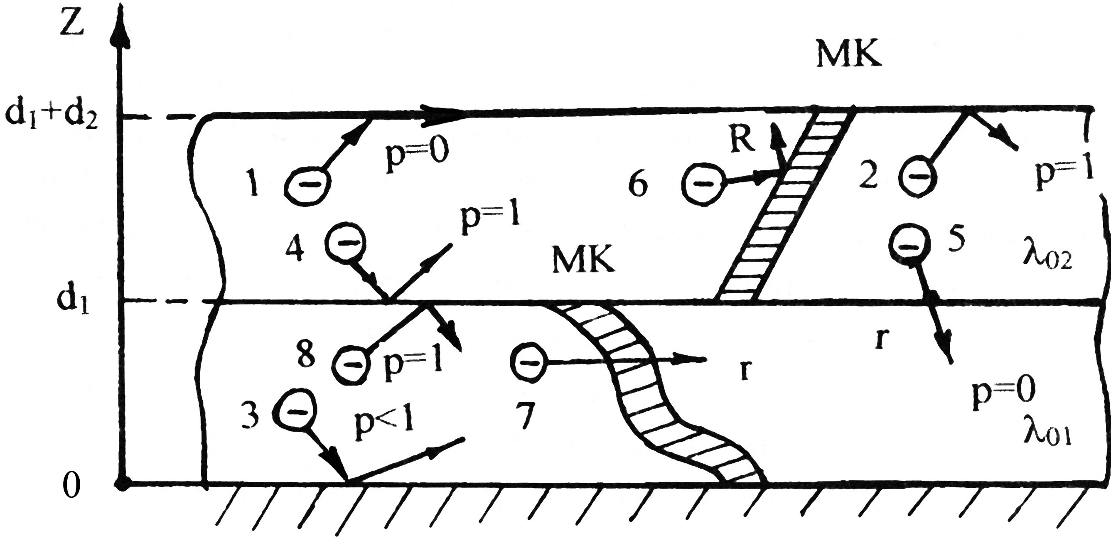
4.10 Термічний коефіцієнт опору двошарових плівок
34
Рисунок 4.5 - Схематичне зображення можливих варіантів розсіювання електронів на зовнішніх та внутрішніх поверхнях двошарової плівки і на межі кристалітів
4.10.1 Спрощення основного співвідношення Р. Дімміха
(4.18)

Slide 35
35
(4.19)
де - функція Фукса;
(4.19')

Slide 36
4.10.2 Порівняння з експериментом
36
Експериментальні та розрахункові значення ТКО для двошарових плівок
Плівка | d, нм | Експериментальні дані |  |  | Розрахункові дані
 |  | β₀ .10³, К⁻¹ | β_{g} .10³, К⁻¹ | β .10³, К⁻¹ | по β₀ | по β_{g}
 | 80(Cr) | 2,50 | 1,50
Cr/Co | 145 |  |  | 2,02 | 4,90 | 1,80
 | 65(Cr) | 6,60 | 3,20
 | 75(Co) | - | -
Co/Cr | 130 |  |  | 1,56 | 4,20 | 2,20
 | 55(Cr) | - | -
 | 80(Nі) | 5,50 | 4,00
Nі/Co | 135 |  |  | 2,00 | 5,70 | 3,90
 | 55(Co) | 6,60 | 3,20
 | 50(Co) | - | -
Co/Nі | 120 |  |  | 3,50 | 5,90 | 3,80
 | 70(Nі) | - | -
4.10.3 Макроскопічна модель

Slide 37
37
(4.20)
де - термічий коефіцієнт лінійного розширення і-го шару.
(4.20’)
(4.20’’)

Slide 38
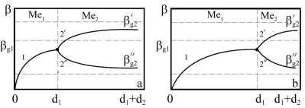
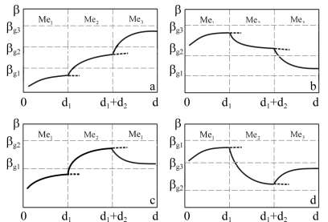
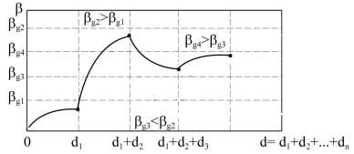
Рис. 4.6 – Якісна залежність ТКО від товщини

Slide 39
4.11 Огляд теоретичних моделей розмірного ефекту в тензочутливості
4.11.1 Модель Фукса-Зондгеймера
(4.21)
(4.22)
(4.23)

Slide 40
4.11.2 Лінеаризоване співвідношення Тельє, Тоссе і Пішар, уявлення про тривимірну модель тензочутливості
Рисунок 4.7 - Розмірна залежність γ_{l} від d для плівок хрому, одержаних у вакуумі ∼ 10⁻⁴ Па
(4.24)
(4.25)

Slide 41
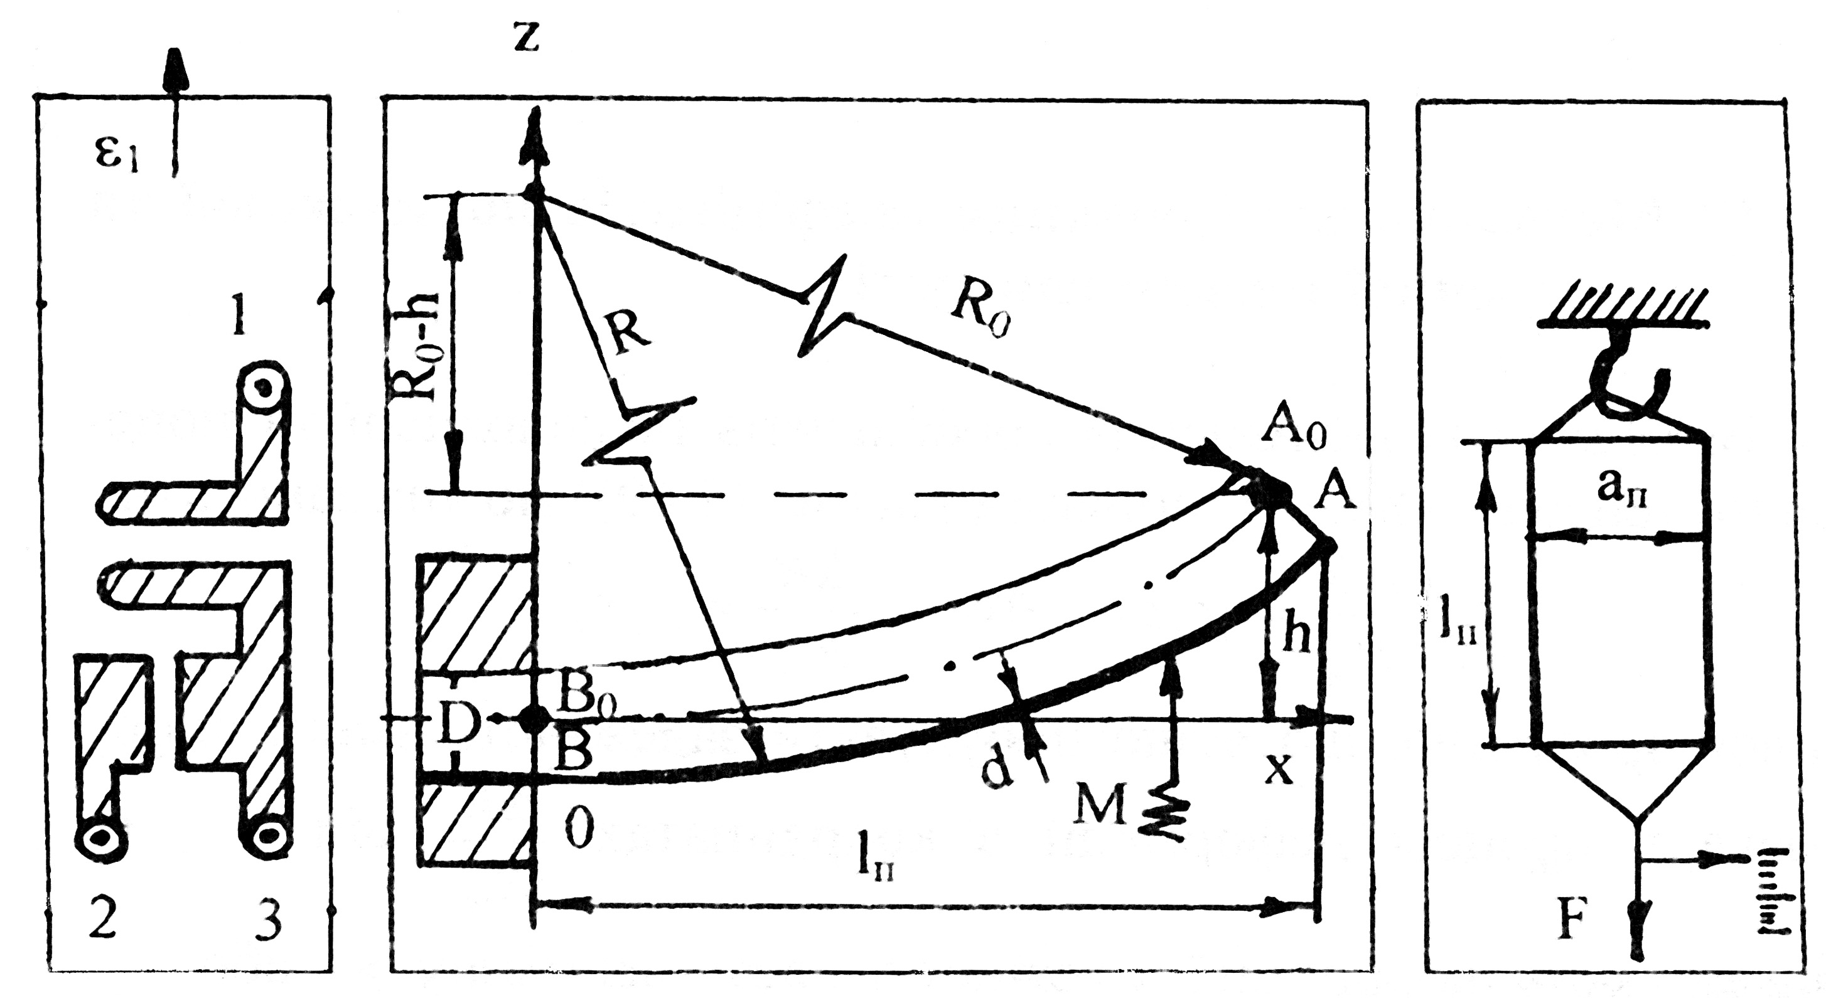
4.12 Методика вимірювання коефіцієнтів поздовжньої та поперечної тензочутливості
(4.26)
Рисунок 4.8 - Схема контактів (а) для вимірювання поздовжнього (1, 3) та поперечного (2,3) опорів і схема деформації плівки на згин (б) та розтяг (в): А₀В₀ - слід нейтральної поверхні, R₀ - її радіус, Ох - базова лінія, h - максимальний прогин; D і d - товщина підкладки і плівки

Slide 42
4.12 Теорія тензоефекту в двошарових плівках
4.12.1 Уявлення про мікроскопічну модель
(4.27)
(4.28)
(4.28’)

Slide 43
4.12.2 Макроскопічна модель
(4.29)
а) d₁→∞, d₂=const
(4.29’)
б) d₁=const; d₂→∞

Slide 44
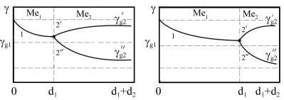
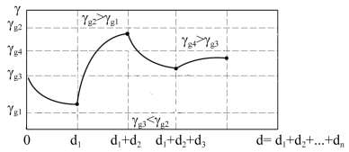
Рисунок 4.9 - Якісна залежність КТ від товщини

Slide 45
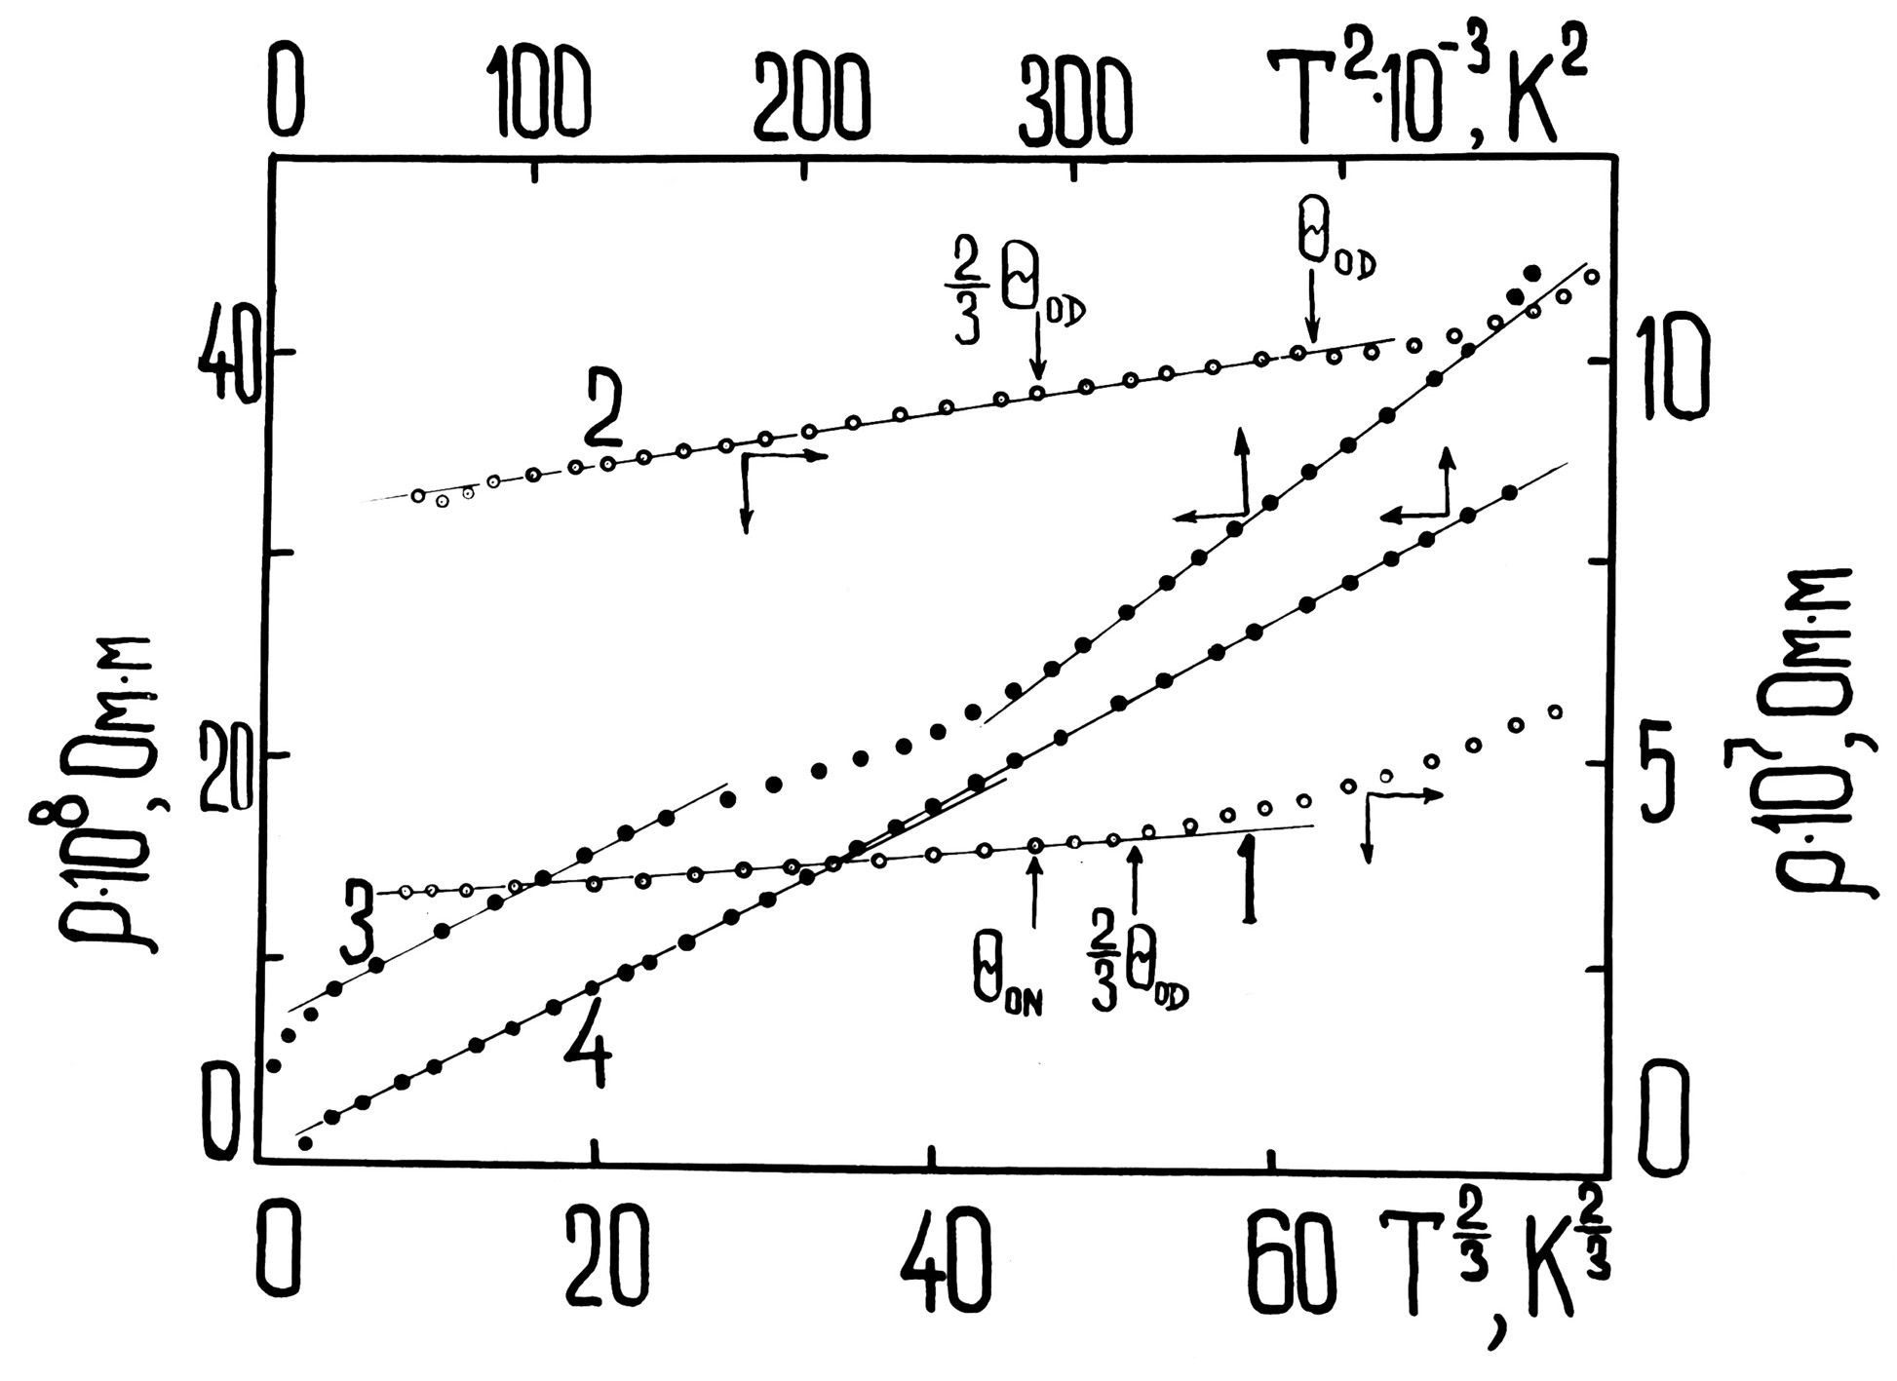
Розділ 5 Температурні ефекти в ЕЛЕКТРОФІЗИЧНИХ властивостях плівок
5.1 Температурна залежність питомого опору і ТКО
(5.1)
де - залишовий опір, який не залежить від температури і пов'язаний із розсіюванням носіїв електричного струму на дефектах решітки; А, В, С - коефіцієнти пропорційності,
- інтеграл Дебая; - температура Дебая для масивного зразка
(5.1’)
Рисунок 5.1 - Залежність питомого опору від температури в різних напрямних координатах для плівок Cr (1), Мо (2), Ni (3) та масивних зразків Ni (4)

Slide 46
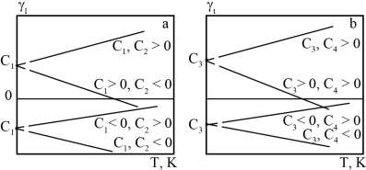
5.2 Температурна залежність коефіцієнтів тензочутливості
Рисунок 5.2 – Можливі варіанти якісної залежності КТ від температури (ТТП)
(5.2)
(5.3)

Slide 47
(5.4)
(5.4’)
Параметри тензочутливості для полікристалічних та аморфних плівок (Т=300 К)
Плівка | β.10³,К⁻¹ | γ_{l} | β_{γl}.10³,К⁻¹ | ,
Сr (полікр.) Мо (полікр.) Мо (аморф.) | 0,70 -0,09 -0,20 | 2,0 13,5 36,6 | 6,0 9,9 10,6 | 4,5.10⁻⁹ 11,4.10⁻⁹ 38,0.10⁻⁸
Дякую за увагу!

